Slide 1
Zbabělci
Josef Škvorecký

Slide 2
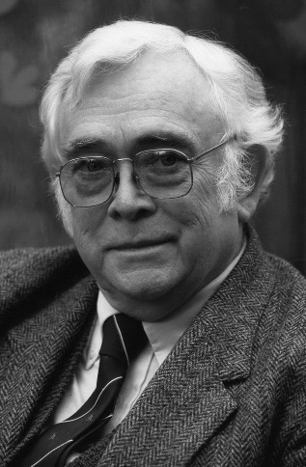
Josef Škvorecký
Narozen v Náchodě, po maturitě byl totálně nasazen v různých továrnách
Po vystudování FF UK pracoval jako učitel, po splnění vojenské služby se živil jako redaktor (SNKLU, Světová literatura)
V roce 1969 odjíždí s manželkou do USA, později se usazuje v Kanadě.
Přednáší na univerzitách v New Yorku a Torontu
S manželkou zakládá v roce 1971 nakladatelství '68 Publishers
V roce 1990 jim oběma byl udělen Řád Bílého lva za zásluhy o českou literaturu ve světě
Zemřel v roce 2012 v Torontu

Slide 3
Josef Škvorecký
Patří mezi nejvýznamnější prozaiky 20. století
Významný překladatel děl moderních amerických autorů
Hlavním těžištěm jeho tvorby je zobrazování reality jeho současníků
Prima sezóna (1975), Zbabělci (1958), Tankový prapor (1971), Mirákl (1972/1990), Příběh inženýra lidských duší (2012)
Konec nylonového věku (1968)
Detektivní próza: Lvíče (1969), Smutek poručíka Borůvky (1966), Hříchy pro pátera Knoxe (1973)
Velké množství literárních recenzí, studií či několik set pořadů pro Hlas Ameriky
Autorský podíl na některých detektivních filmech 60. let (Zločin v dívčí škole, Farářův konec)

Slide 4
Zbabělci
Generační, realistický a autobiografický román
Věrně líčí poslední dny 2. sv. války ve východočeském Kostelci (Náchod)
Chronologické vyprávění v ich formě s častými retrospektivami
8 kapitol, každá popisující jeden den z období od 4. do 11. 5. 1945
Obecná a hovorová podoba jazyka, v dialozích často aplikoval fonetickou transkripci,: "Bodeť. Dyby každej přines..."
Rozvleklé dialogy s minimální informativní funkcí

Slide 5
Zbabělci
Daniel Smiřický je dvacetiletý mladík nerozvážně se zapojující do událostí konce války, ačkoliv jeho zájmy jsou spíše osobní, než vlastenecké.
Platonicky zamilovaný do Ireny, o které se kromě detailního fyzického popisu dozvíme pouze to, že chodí s horolezcem Zdeňkem a že je pitomá.
Okrajový popis ostatních postav, jako jeho spoluhráčů z jazzového souboru, kamarádů, rodičů a ostatních obyvatel města.

Slide 6
Zbabělci
S příchodem Rudé armády roste v Kostelci protiněmecká nálada. Danny společně s kamarády začerňuje německé nápisy a při předvádění se před Irenou ho málem nechají zastřelit
V místním pivovaru se začne s organizací povstalecké armády, nicméně velitelé z řad místních občanů se zmůžou jenom na neozbrojené pochůzky městem.
Později pomáhá při ubytovávání anglických zajatců do významných rodin.
S příchodem Rudé armády nastává panika, nicméně Dannymu se společně s Přemou daří zničit německý tank.
Po osvobození Kostelce tráví celý den s Irenou, která má strach o nezvěstného Zdeňka
Poslední den hraje s kapelou při vítání Sovětských vojáků na náměstí a v davu vidí Irenu tančící se Zdeňkem

Slide 7
Děkuji za pozornost

